Slide 1
Zvuk v PC - digitalizácia zvuku, zvuková karta, zdroj zvukov
Informatika
Mgr. Pavol Trojčák

Slide 2
Čo je to zvuk
Zvuk je mechanické vlnenie, ktoré je schopné vyvolať v uchu sluchový vnem.
Frekvencia tohto vlnenia leží približne v rozsahu 20 Hz až 20 kHz, mimo týchto hraníc človek zvuk nevníma.
Zvuk s frekvenciou nižšou než 20 Hz (ktorý počuje napr.slon) nazývame infrazvuk.
Zvuk s frekvenciou vyššou ako 20 kHz (napr. netopier alebo delfín vnímajú zvuk až do frekvencií okolo 150 kHz) nazývame ultrazvuk.

Slide 3
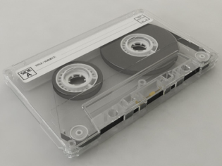
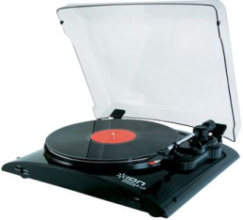
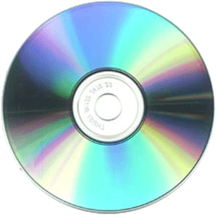
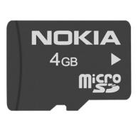
Uchovávanie zvuku
Donedávna sa zvuky uchovávali napr. na gramofónových platniach alebo magnetických páskach.
Dnes sa však zvuky skoro výlučne nahrávajú, komponujú, spracúvajú, uchovávajú a prehrávajú pomocou počítačov, CD, DVD, Blue-ray nosičov, prípadne pamäťových kariet.

Slide 4
Zvuková informácia
Zvuková informácia môže mať viac podôb:
1. analógová
2. digitálna
Analógovú zvukovú informáciu predstavujú bežné zvuky v reálnom svete, ktoré sa šíria v tvare zvukových vĺn.
Digitálnu zvukovú informáciu predstavujú zvuky spracované počítačom, teda zvuky v podobe zapísaných jednotiek a núl.

Slide 5
Digitálny zvuk
Ak chceme hovoriť o digitálnom zvuku, musí byť bežný analógový zvuk prevedený do digitálnej podoby.
Digitalizácia analógového zvukového signálu sa robí meraním napätia signálu v pravidelných intervaloch.
Takýto prevod sa nazýva „SAMPLING“ (vzorkovanie).
Vzorkovanie sa uskutočňuje pomocou „analógovo digitálneho prevodníka“.
Jeho výsledkom sú zvukové vzorky, ktoré počítač ukladá v súboroch rôzneho typu.
Ak chceme zvukové vzorky z počítača opäť počuť, počítač ich musí previesť späť na analógový signál. Tomuto procesu hovoríme digitálne analógový prevod.
Na digitálny prevod je potrebné mať v počítači zvukovú kartu, kodek a príslušný software na úpravu zvuku.

Slide 6


Analógovo digitálny a digitálno analogový prevod
DA prevodník
Prehrávač
digital
analog
Reproduktor
digital
Digitalizovaný zvukový formát (MP3, WAV, WMA, FLAC, OGG, AAC,....)
Kompresia
digital
Mikrofón
AD prevodník
digital
analog

Slide 7
Formáty digitálneho zvuku
Formáty digitalizovaného zvuku môžeme rozdeliť na nekomprimované a komprimované.
Formáty bez kompresie (nekomprimované) ukladajú zvukové dáta v takej podobe ako boli získané digitalizáciou a zaberajú viac miesta na disku.
Pri formátoch s kompresiou sa odstraňujú nadbytočné dáta, takže súbor zaberá menej miesta na disku.
Kompresné formáty sa rozdeľujú na stratové a bezstratové. Bezstratové kompresie odstraňujú len istú časť dát tak, aby bolo možné vrátiť súbor do originálneho stavu, u stratových kompresiách návrat do pôvodného stavu nie je možný.

Slide 8
Formáty bez kompresie
Nevýhodou všetkých týchto formátov je veľký objem dát v súbore.
AU (Audio File Format)(*.au,*.snd) - AU je štandardom pre prostredie Unix a programovací jazyk JAVA.
AIFF (Audio Interchange File Format)(*.aiff,*.aif) - Je zvukový formát, používaný v OS počítačov Apple.
WAVE (Waveform Audio File Format)(*.wav) - Je to základný, predvolený formát na počítačoch s OS Windows.

Slide 9
Formáty s bezstratovou kompresiou
U týchto formátov je možné vrátiť súbor do originálneho stavu.
FLAC (Free Lossless Audio Codec)(*.flac) - najbežnejší formát, malý kompresný pomer, veľmi nenáročný na dekódovanie.
APE (Monkey's Audio)(*.ape) - jeho prioritou je kvalitná kompresia pri zachovaní prijateľnej výpočtovej náročnosti.
WavPack (*.wv,*.wvc) - ukladá stratovo aj bezstratovo skomprimované súbory, stavia najmä na kvalite kompresie v kombinácii s vysokou rýchlosťou kompresie i dekompresie.
LA (Lossless Audio)(*.la) - formát ponúka veľmi dobré výsledky kompresie, aj keď rýchlosť je nízka.
TTA (True Audio)(*.tta) - ponúka dobrú kompresiu pri nízkej výpočtovej náročnosti.
OFR (OptimFROG)(*.ofr) - ponúka excelentný kompresný pomer za cenu prehnanej časovej náročnosti kompresie i dekompresie.

Slide 10
Formáty so stratovou kompresiou
Vznik súborov so stratovou kompresiou bol podmienený hlavne potrebou podstatne znížiť objem dát zvukových súborov.
MP3 (MPEG-1 layer 3)(*.mp3) - pri zachovaní vysokej kvality umožňuje zmenšiť veľkosť hudobných súborov v CD kvalite približne na desatinu.
WMA (Windows Media Audio) )(*.wma) - formát vytvorený spoločnosťou Microsoft, ma nízku kvalitu v porovnaní s MP3.
OGG Vorbis (*.ogg) - patrí medzi najrozšírenejšie formáty, je úplne bezplatný, ohromne efektívny, veľmi flexibilný a má širokú podporu v prehrávačoch.
AAC (Advanced Audio Coding)(*. mp4, *.m4a,*.m4p,*.aac) - bol vyvinutý ako logický nasledovník formátu MP3.
AC3 (Dolby Digital)(*.ac3) - najväčšie uplatnenie získal pri kompresii priestorového zvuku, najmä na nosičoch DVD-Video.

Slide 11
Špeciálny formát
Komunikácia rozhraním MIDI je dátovo nenáročná, veľkosť súborov je teda extrémne malá.
MIDI (Musical Instrument Digital Interface)(*.mid).
Tento spôsob reprodukcie hudby dominoval do druhej polovice deväťdesiatych rokov dvadsiateho storočia, keď ho vytlačili postupne iné formáty zvuku.
Jeho úlohou je prenášať informácie o hraných tónoch (nie hudbu samotnú) z jedného zariadenia do druhého.
Okrem vystúpenia „naživo“ však MIDI umožňoval najmä tvorbu a opakovanú reprodukciu hudobných diel.

Slide 12
Najpoužívanejšie formáty
MP3
Vyvinul ho Nemecký inštitút Fraunhofer Gesellschaft.
Umožňuje zmenšiť veľkosť hudobných súborov v CD kvalite približne na desatinu.
MP3 zo vstupného signálu odoberá informácie, ktoré človek nepočuje, alebo si ich neuvedomuje.
Formát MP3 bol štandardizovaný v r. 1992
V roku 2001 bolo uvedené rozšírenie formátu MP3 menom MP3pro.
V roku 2004 bolo predstavené rozšírenie formátu MP3 o priestorový dojem pod názvom MP3 Surround.

Slide 13
Najpoužívanejšie formáty
WMA
Windows Media Audio (WMA) je formátom, ktorého tvorcom je spoločnosť Microsoft.
Vznikol ako reakcia na licencovanie formátu MP3.
V súčasnosti je po MP3 druhým najrozšírenejším formátom.
S príchodom série WMA 9 pribudli k pôvodnému WMA ďalšie formáty:
Windows Media Audio 9 Professional (WMA Pro)
Windows Media Audio 9 Lossless (WMA Lossless)
Windows Media Audio 9 Voice (WMA Voice)

Slide 14
Najpoužívanejšie formáty
WAV
Formát WAV bol vyvinutý Microsoftom a spoločnosťou IBM.
Je bežným audio formátom používaným operačným systémom Windows.
Formát WAV bol odvodený od RIFF-u. RIFF (Resource Interchange File Format) bol taktiež výtvorom Microsoftu.
WAV súbory môžu byť komprimované, ale aj tak majú stále veľké rozmery.
Veľkosť WAV súboru je obmedzená na 4 GB, čo zodpovedá asi 6,5 hodinám záznamu v CD kvalite.

Slide 15
Prehrávanie zvuku
Softvérové prehrávače
Na prehrávanie zvuku v PC je potrebné mať nainštalovaný vhodný softvérový prehrávač.
Najznámejšie multimediálne prehrávače zvuku:
Windows Media Player
Winamp
Media Monkey
iTunes
Quick Player
AIMP
Foobar2000
Sonique
VLC Player
BS Player
Zoom Player
JetAudio

Slide 16
Prehrávanie zvuku
Kodeky
Balíky kodekov:
Codec Pack All in 1
K-Lite Codec Pack
ACE Mega CoDecS Pack
Windows 7 Codecs
Storm Codec
Gordian Knot Codec Pack
CCCP - Combined Community Codec Pack
Lame
AC3Filter
Vorbis
Kodek je zariadenie, alebo krátky program na kódovanie alebo dekódovanie dátového toku (streamu) alebo signálu.
Výraz kodek je pôvodom z anglického codec (COder - DECoder, tiež COmpressor - DECompressor).
V súčasnosti sa pre pohodlné prehrávanie, ale aj kompresiu zvuku využívajú balíky kodekov, ktoré obsahujú kodeky pre prehrávanie hudby ale aj videa.

Slide 17

Prehrávanie zvuku
Zvuková karta
Zvuková karta alebo všeobecne zvukový adaptér je časť počítača, ktorá zabezpečuje zvukový vstup a výstup.
Je kombináciou analógovo-digitálneho prevodníka, digitálno-analógového prevodníka, analógových obvodov (zosilňovačov, filtrov, mixérov) a riadiacej elektroniky.
Typická zvuková karta obsahuje zvukový procesor – alebo tiež zvukový čip, s integrovaným digitálno analógovým prevodníkom, ktorého úlohou je konvertovať nahrané alebo generované digitálne dáta do analógového formátu.

Slide 18
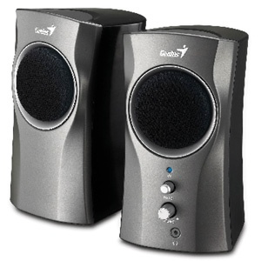
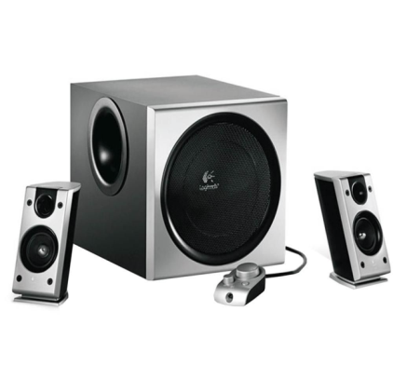
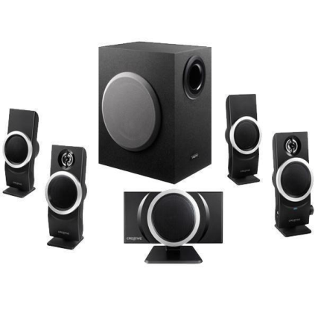
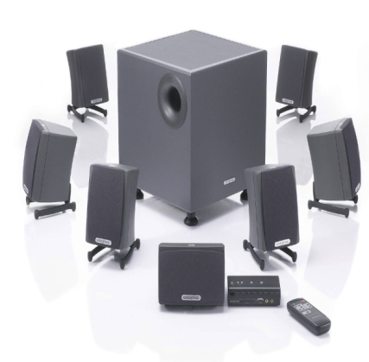
Prehrávanie zvuku
Reproduktory
Reproduktor je elektromechanické zariadenie, ktoré mení elektrický signál na mechanický pohyb, ktorý spôsobuje akustické vlnenie.
Najrozšírenejší spôsob použitia je ako samostatný reproduktor, alebo ako reproduktor v reproduktorových sústavách.
Druhy reproduktorových zostáv:
2.0 reproduktorová zostava
2.1 reproduktorová zostava
5.1 reproduktorová zostava
7.1 reproduktorová zostava

Slide 19
Editácia zvuku
Pod pojmom editácia zvuku rozumieme úpravu digitálneho zvuku.
Na úpravu zvuku v počítači využívame špecializovaný software z množstvom funkcií:
Adobe Audition
Ashampoo Music Studio
Gvox MusicTime Deluxe
Sony Acid Music Studio
Sony Sound Forge
Apple Logic Studio
Audacity
Wave Editor
Super Audio Grabber
Acid Pro
Anvil Studio

Slide 20
Analógový zvuk
1s

Slide 21
Digitalizovaný signál
111001
100001
1s
1011110
1000110
101110

Slide 22
Vzorkovanie – 36x/1s (36Hz)
1s

Slide 23
Kvantovanie – 32 úrovní
1s

Slide 24
Ďakujem za pozornosť

